Slide 1
Щодо вибору навчальних дисциплін здобувачами вищої освіти

Slide 2
Формування переліку вибіркових дисциплін
Формування переліку та обрання навчальних дисциплін здобувачами вищої освіти у 2020/2021 навчальному році
здійснюється відповідно до Положення про формування переліку та обрання навчальних дисциплін здобувачами вищої освіти Національного технічного університету «Дніпровська політехніка», що затверджене Вченою радою 17 січня 2020 року (протокол № 1).
(Сайт НТУ «ДП»/ Про університет/ Діяльність/ Установчі документи/ ПОЛОЖЕННЯ про формування переліку та обрання навчальних дисциплін здобувачами вищої освіти Національного технічного університету «Дніпровська політехніка» (від 17 січня 2020, зі змінами) https://www.nmu.org.ua/ua/content/activity/us_documents
О-1

Slide 3
Матеріали стосовно методичного та кадрового забезпечення навчальних дисциплін, які планується включити в перелік вибіркових надаються до деканатів завідувачами кафедр у друкованому та/або електронному вигляді. У разі подання в електронному вигляді матеріали надсилаються із власних акаунтів корпоративних поштових сервісів університету *@nmu.one або *@nmu.org.ua на електронну адресу відповідальної особи факультету (інституту) за координацію та контроль процедури обрання навчальних дисциплін здобувачами вищої освіти.
О-2

Slide 4
Кафедра повинна подати в деканат на розгляд робочій групі: − робочу програму навчальної дисципліни та силабус; − кадрове забезпечення викладання навчальної дисципліни відповідно до Положення про акредитацію освітніх програм,
за якими здійснюється підготовка здобувачів вищої освіти; − інші елементи навчально-методичного забезпечення дисципліни (авторські / у співавторстві), що затверджені рішенням кафедри.
О-3

Slide 5
Перелік вибіркових навчальних дисциплін формується окремо за першим (бакалаврським) та другим (магістерським) рівнями на навчальний рік у межах факультету (інституту). До Переліку включаються дисципліни, які спрямовані на розвиток Soft Skills, та вибіркові фахові дисципліни. Сформований Перелік за першим (бакалаврським) та другим (магістерським) рівнями затверджується вченою радою факультету (інституту) і надається до навчально-методичного відділу та до інформаційно-комп’ютерного комплексу (ІКК) для оприлюднення на офіційному вебсайті Університету.
О-4

Slide 6
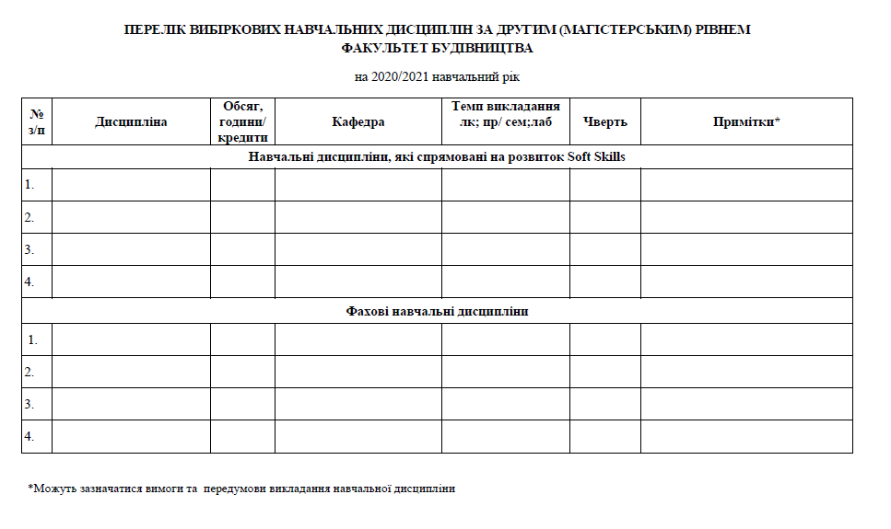
Перелік вибіркових навчальних дисциплін, який затверджується вченою радою факультету (інституту), формується один для всіх спеціальностей у межах факультету (інституту) .
О-5

Slide 7
Формування переліку вибіркових фахових навчальних дисциплін в ІАС «Деканат» здійснюють відповідальні особи факультету за координацію та контроль процедури обрання навчальних дисциплін здобувачами вищої освіти.
Формування переліку дисциплін, які спрямовані на розвиток Soft Skills, в ІАС «Деканат» здійснює навчально-методичний відділ.
О-6

Slide 8
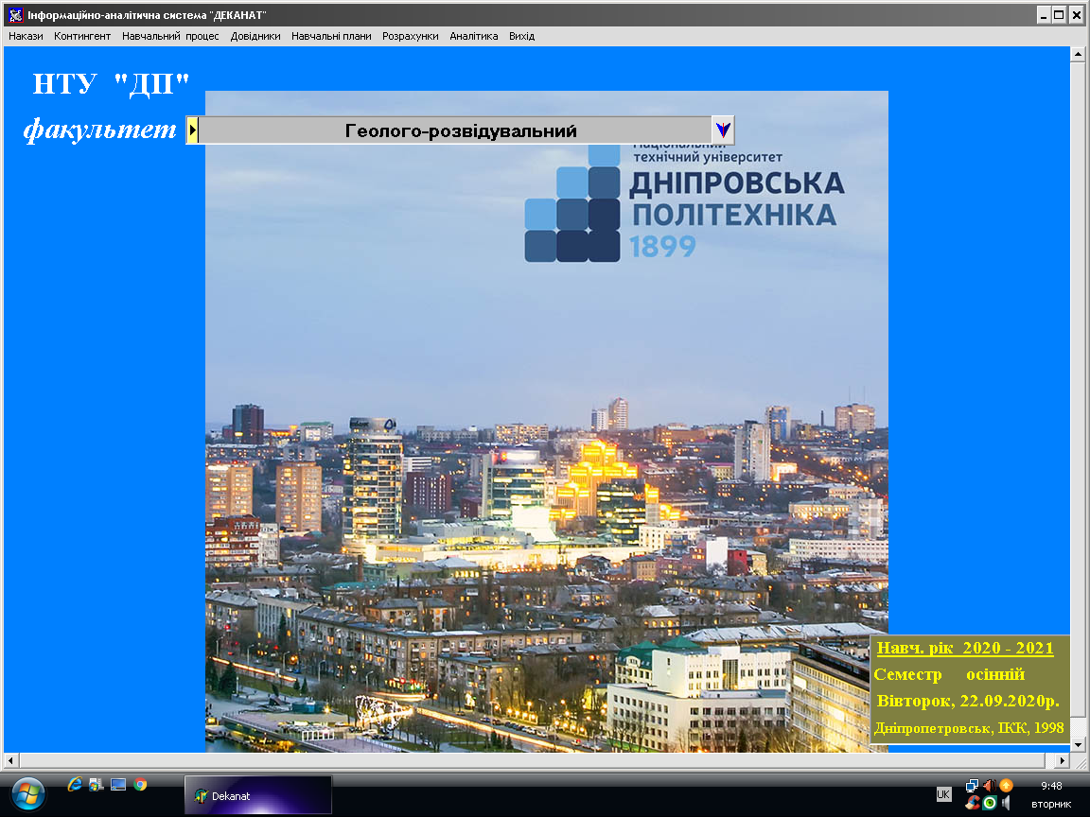
Процес формування переліку та розподілу вибіркових фахових дисциплін в ІАС «Деканат»
У процесі формування переліку вибіркових фахових дисциплін в ІАС «Деканат» інформація заноситься окремо для кожної спеціальності
О-7

Slide 9
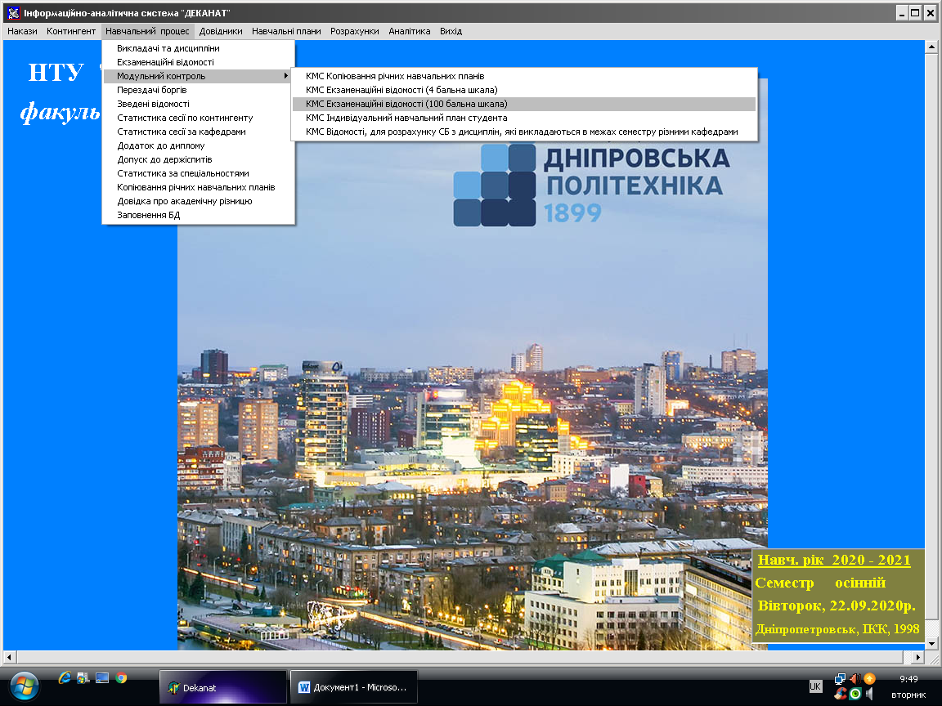
Початок роботи в програмі щодо обрання вибіркових фахових дисциплін
О-8

Slide 10
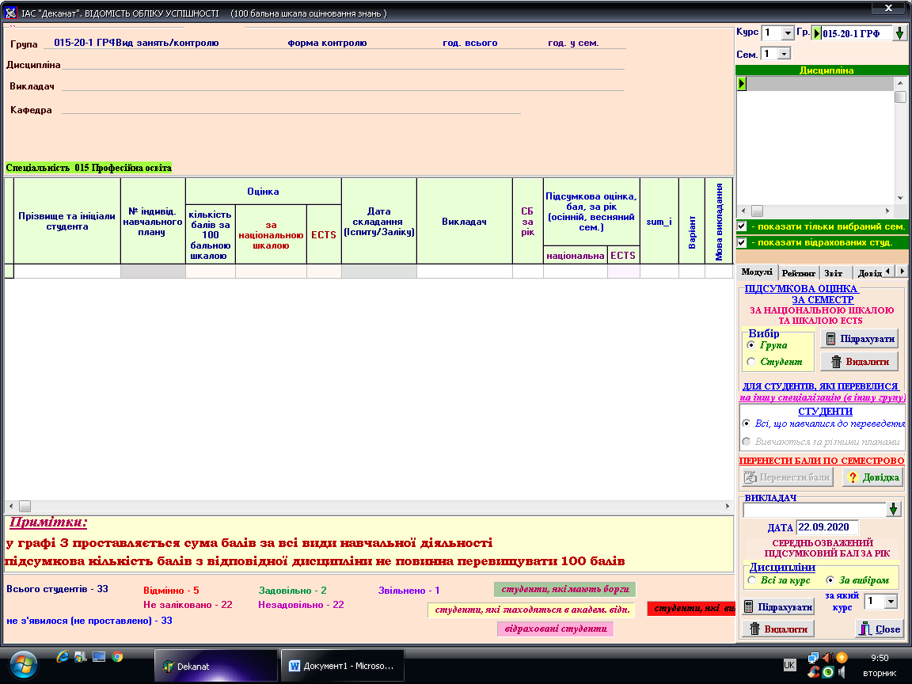
Вибираємо закладку «Рейтинг»
О-9

Slide 11
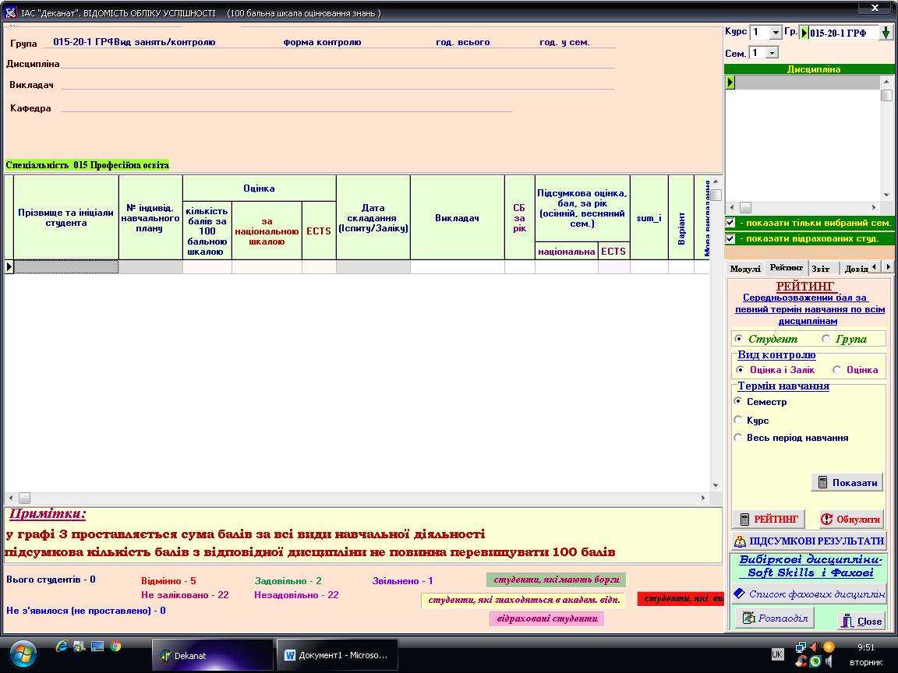
Обираємо «Список фахових дисциплін»
О-10

Slide 12
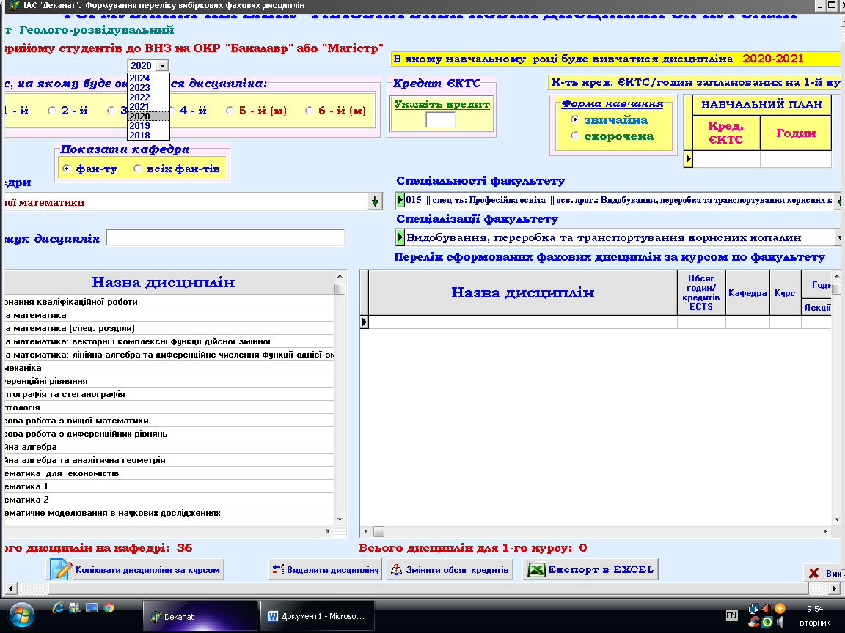
Обираємо рік вступу, курс та форму навчання
О-11

Slide 13
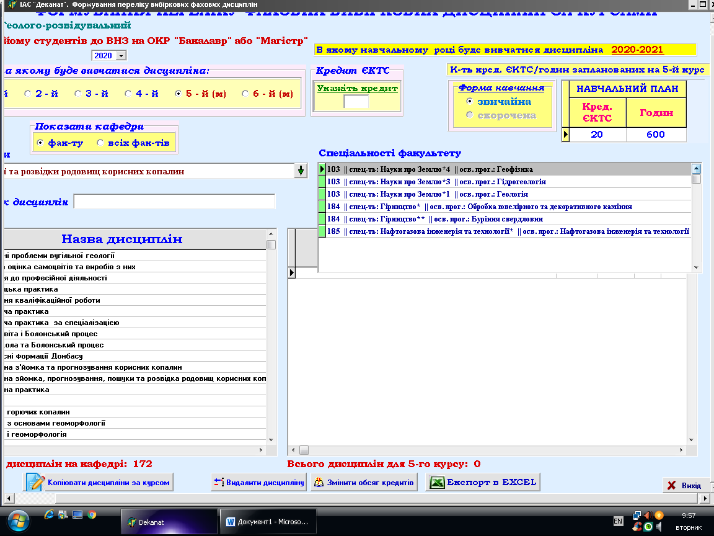
Обираємо спеціальність факультету, за якою
формується перелік в ІАС «Деканат»
О-12

Slide 14
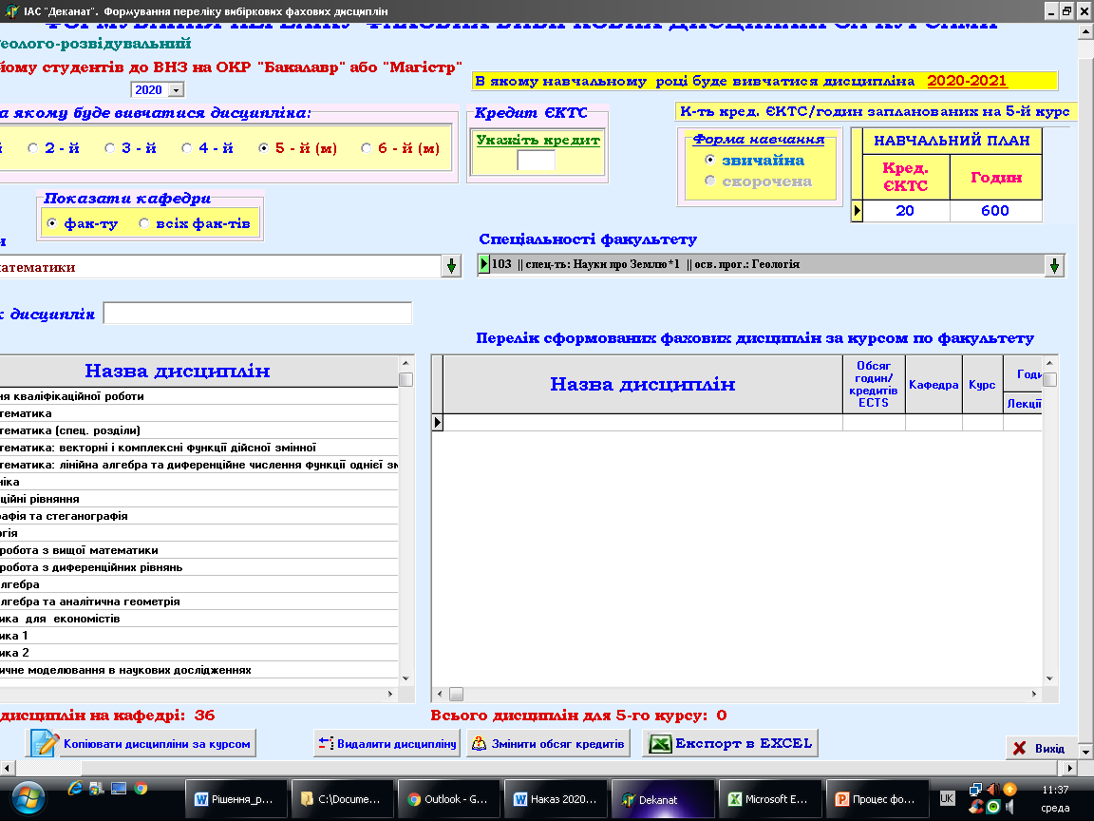
Загальна кількість кредитів ЄКТС для спеціальності
за фаховими дисциплінами виводиться на екран
О-13

Slide 15
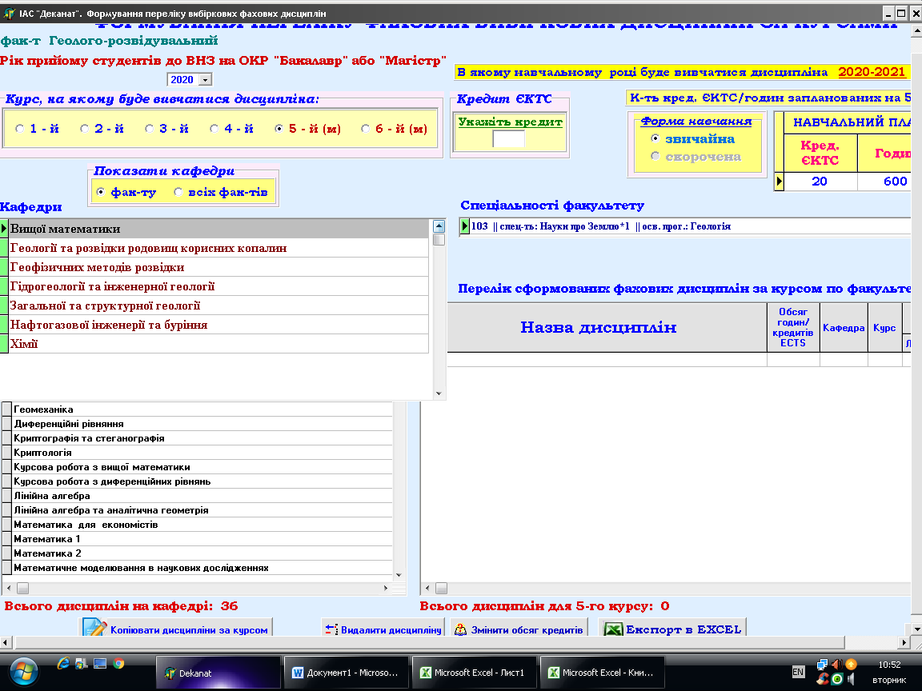
Обираємо факультет (якщо дисципліна подана кафедрою іншого факультету) та кафедру, на якій викладається дисципліна із затвердженого переліку
О-14

Slide 16
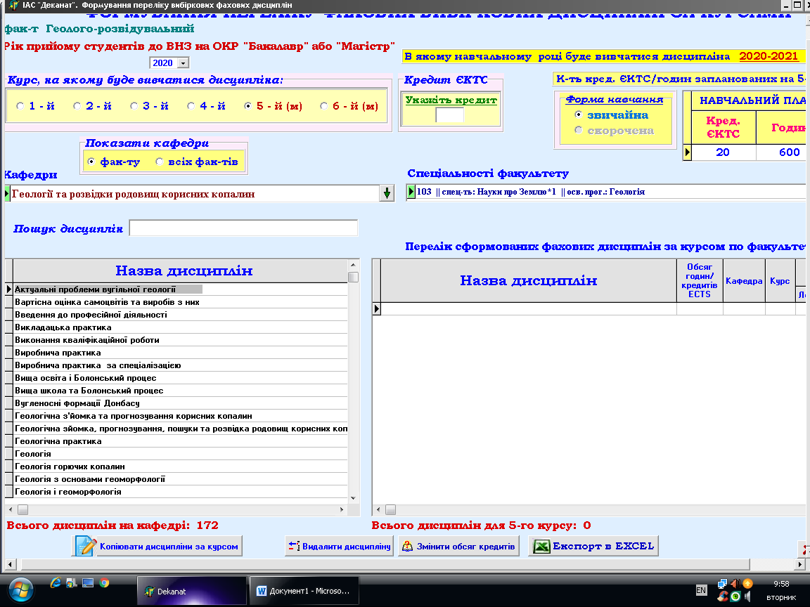
Обираємо дисципліну із затвердженого переліку
(можна користуватися пошуком дисциплін)
О-15

Slide 17
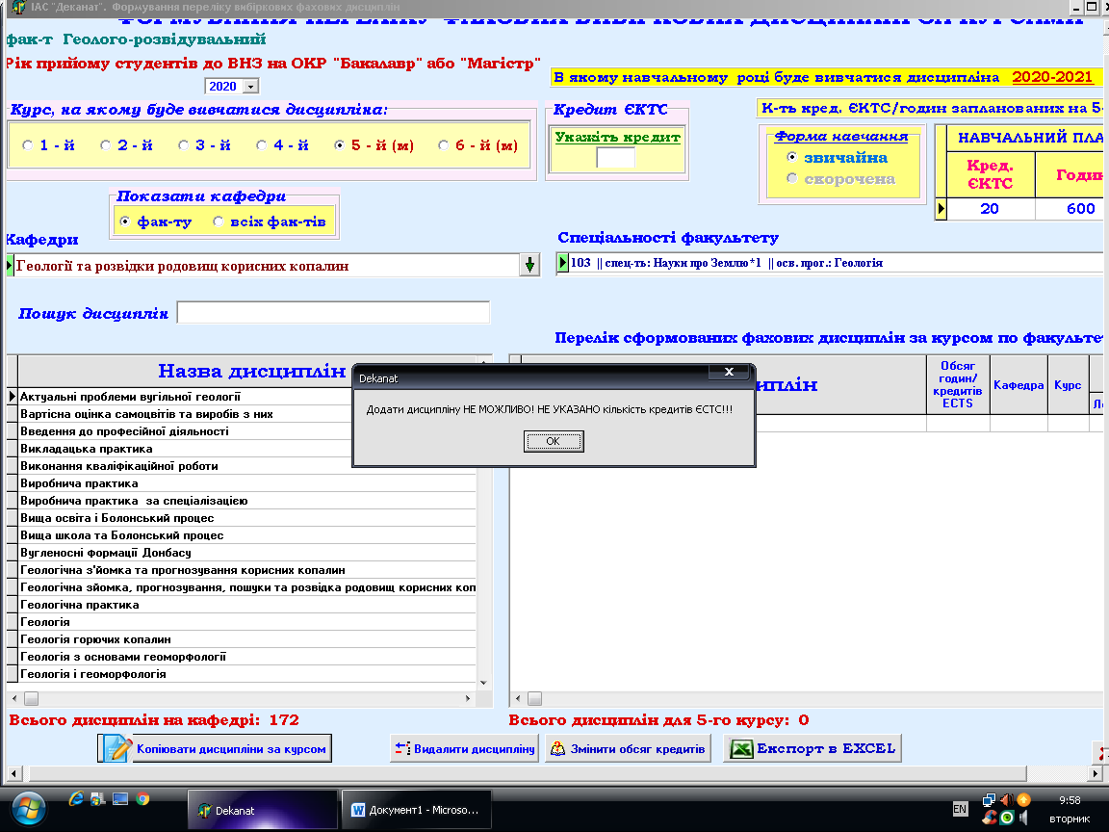
Якщо не вказані кредити ЄКТС для обраної дисципліни з'являється попередження.
О-16

Slide 18
Вказуємо кредити ЄКТС для обраної дисципліни.
Обсяг вибіркових дисциплін має бути кратний 4 кредитам ЄКТС
О-17

Slide 19
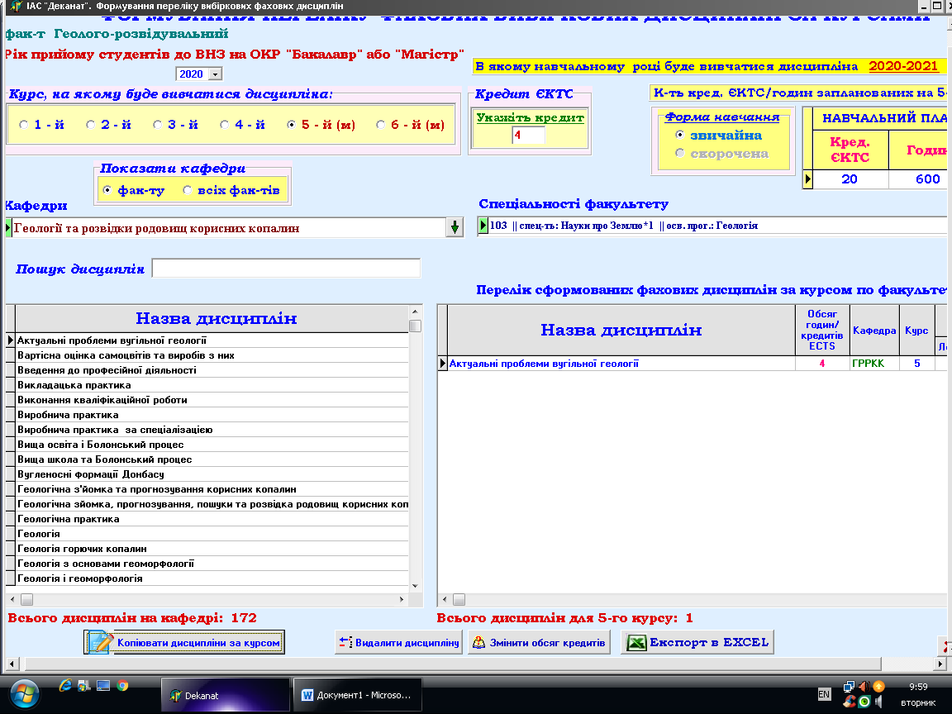
Копіюємо дисципліну, вона з'являється в «Переліку сформованих дисциплін …»
О-18

Slide 20
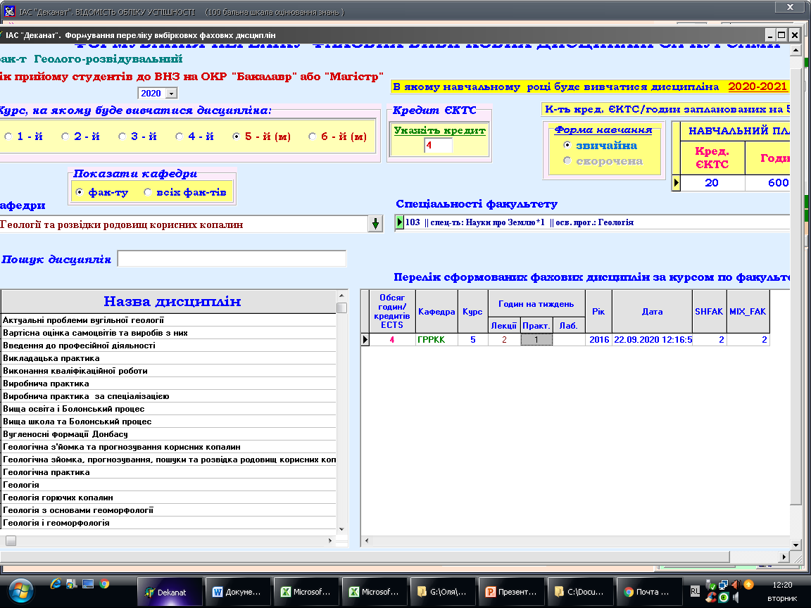
Переходимо в «Перелік…» і вносимо години на тиждень для кожної дисципліни за видами навчальних занять
О-19

Slide 21
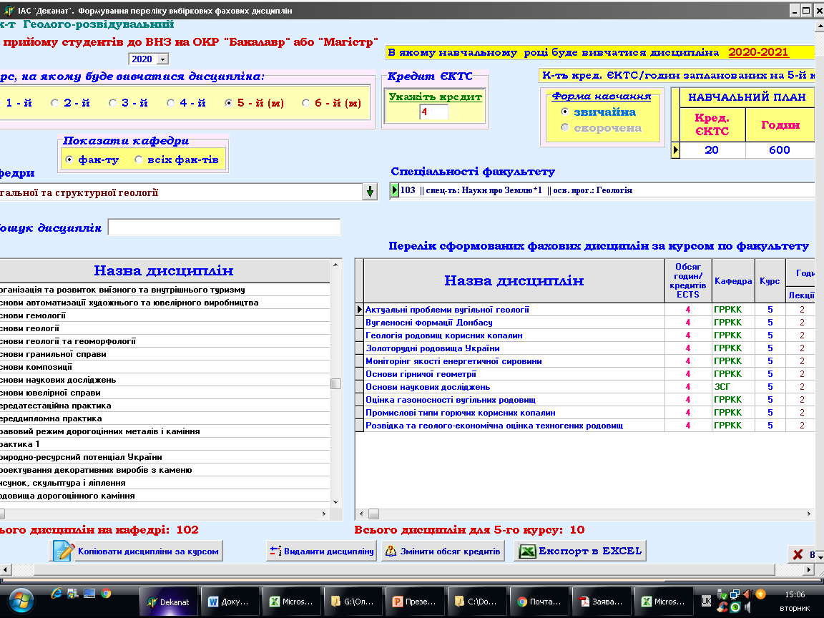
Натиснувши на «Експорт в EXCEL» отримуємо
«ПЕРЕЛІК ВИБІРКОВИХ ФАХОВИХ НАВЧАЛЬНИХ ДИСЦИПЛІН»
О-20

Slide 22
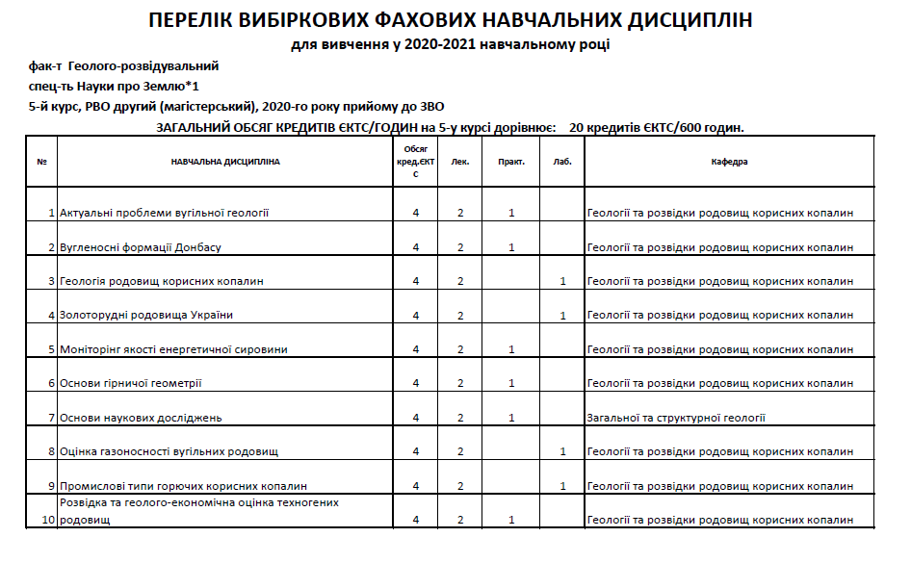
«ПЕРЕЛІК ВИБІРКОВИХ ФАХОВИХ НАВЧАЛЬНИХ ДИСЦИПЛІН»
у форматі документу EXCEL
О-21

Slide 23
Якщо обрання фахових вибіркових дисциплін студентом відбувається в особистому кабінеті здобувача, відповідальна особа контролює процес розподілу дисциплін за здобувачами в
ІАС «Деканат»
О-22

Slide 24
Процес розподілу вибіркових фахових дисциплін в ІАС «Деканат»
О-23

Slide 25
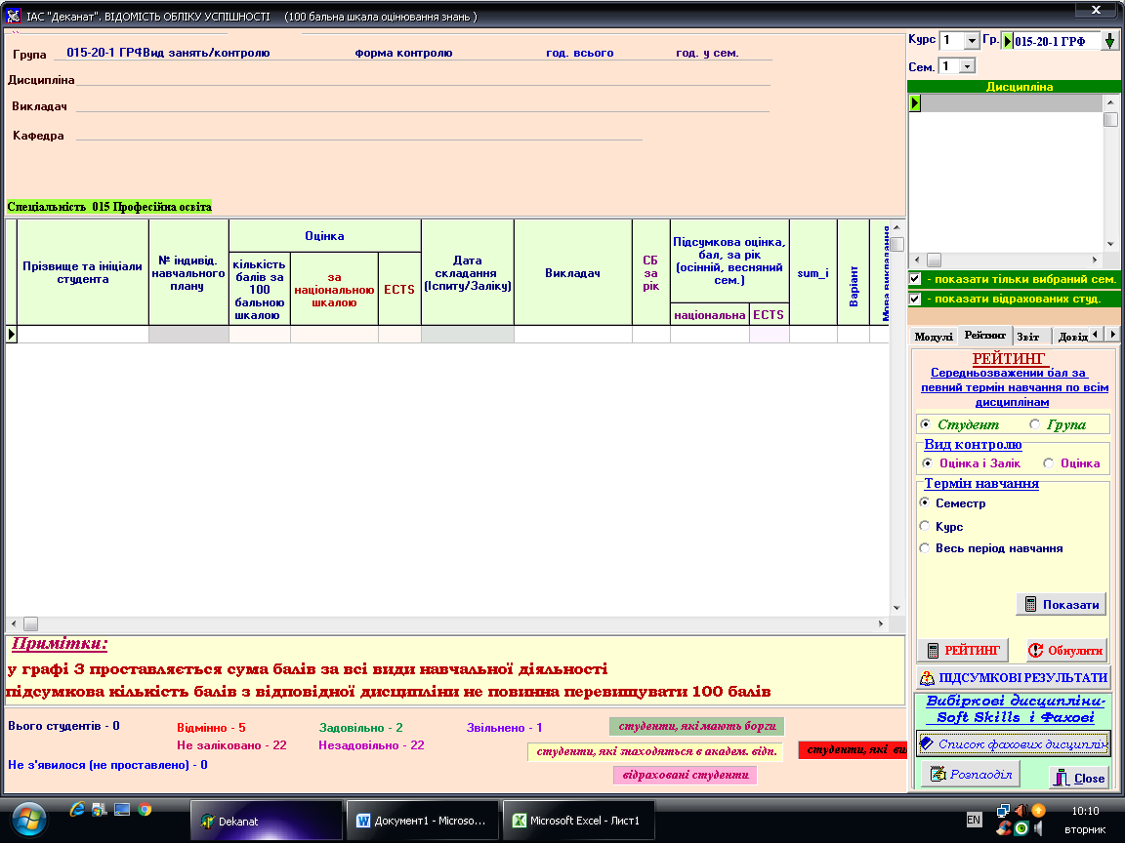
Переходимо до закладки «Розподіл»
О-24

Slide 26
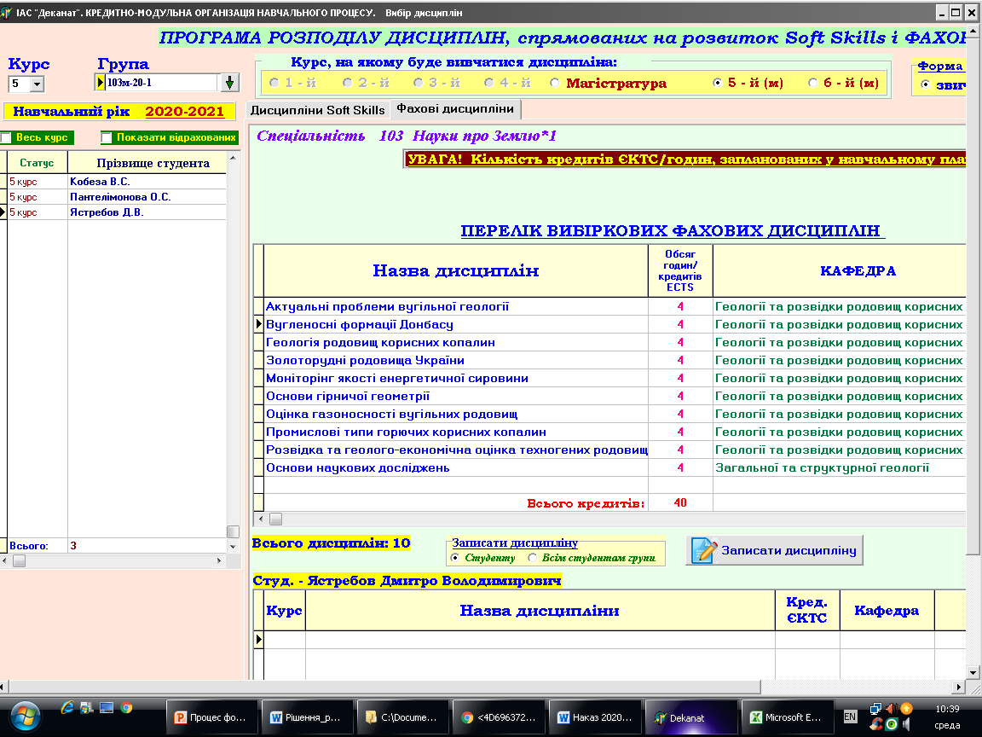
Обираємо вкладку фахові дисципліни, курс навчання, групу, курс, на якому буде вивчатися дисципліна, прізвище студента і контролюємо, які дисципліни обрав студент в особистому кабінеті здобувача
О-25

Slide 27
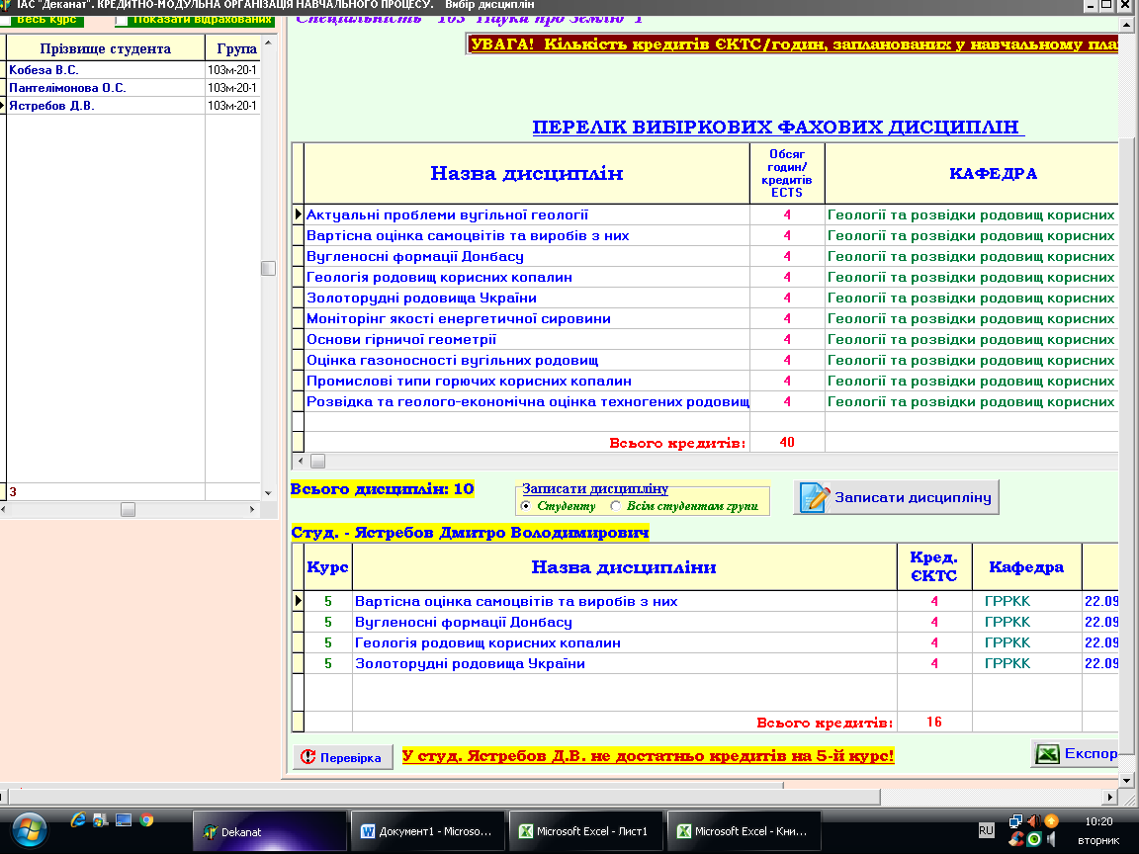
Якщо студент обрав не достатню кількість кредитів ЄКТС , з'являється відповідна інформація
О-26

Slide 28
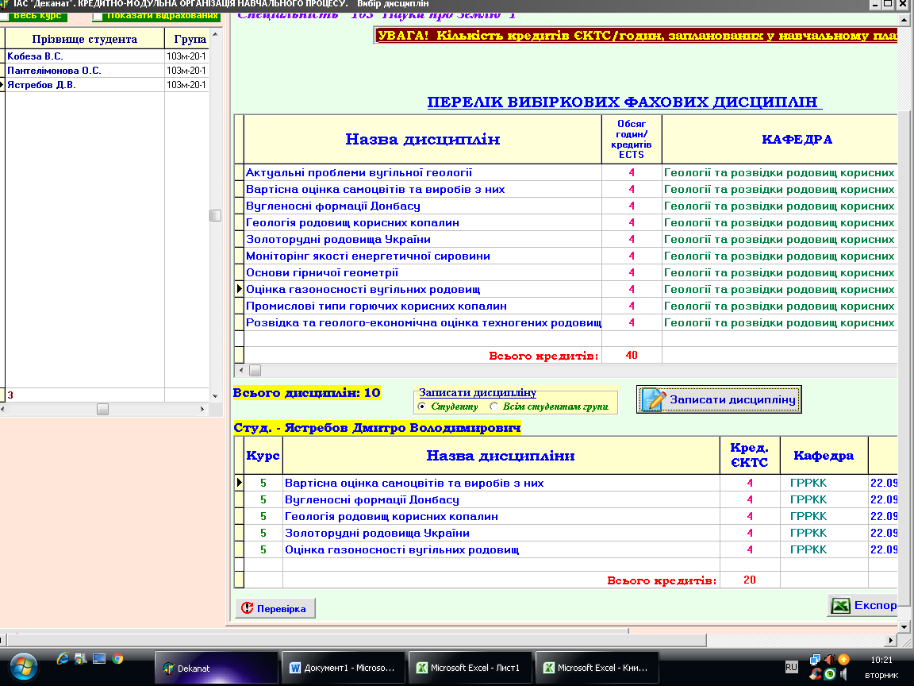
Приклад обрання достатньої кількості кредитів ЄКТС студентом
О-27

Slide 29
Якщо обрання вибіркових фахових дисциплін відбувається за заявою студента (не в особистому кабінеті здобувача) відповідальній особі необхідно записати обрані дисципліни студенту в ІАС «Деканат»
О-28

Slide 30
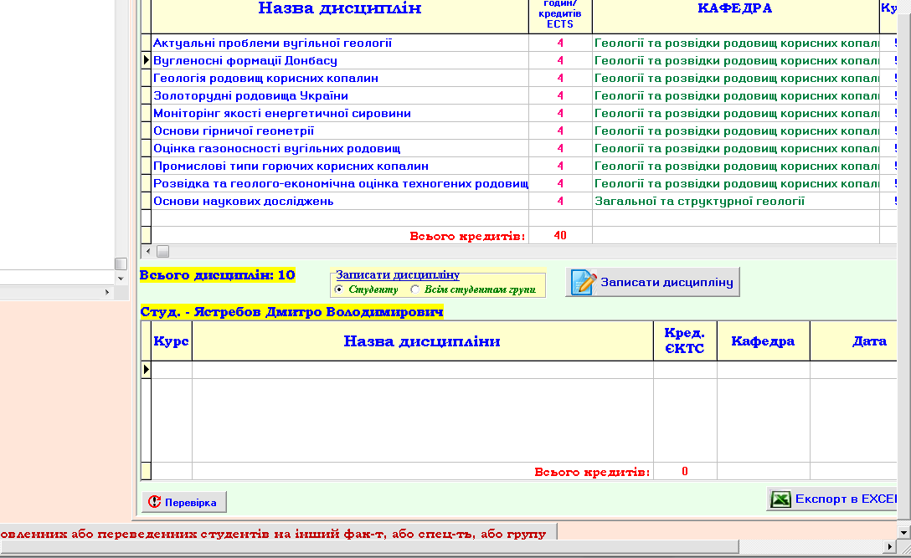
Заяву студента (для подальшого заповнення) можна отримати автоматично, натиснувши на «Експорт в EXCEL»
О-29

Slide 31
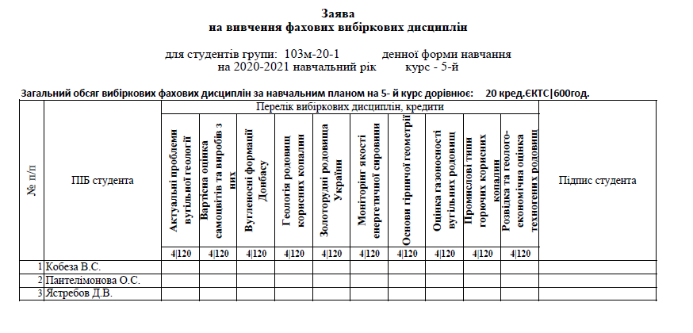
Приклад заяви на вивчення фахових вибіркових дисциплін групою
О-30

Slide 32
Студент обирає дисципліни із затвердженого переліку для спеціальності
О-31

Slide 33
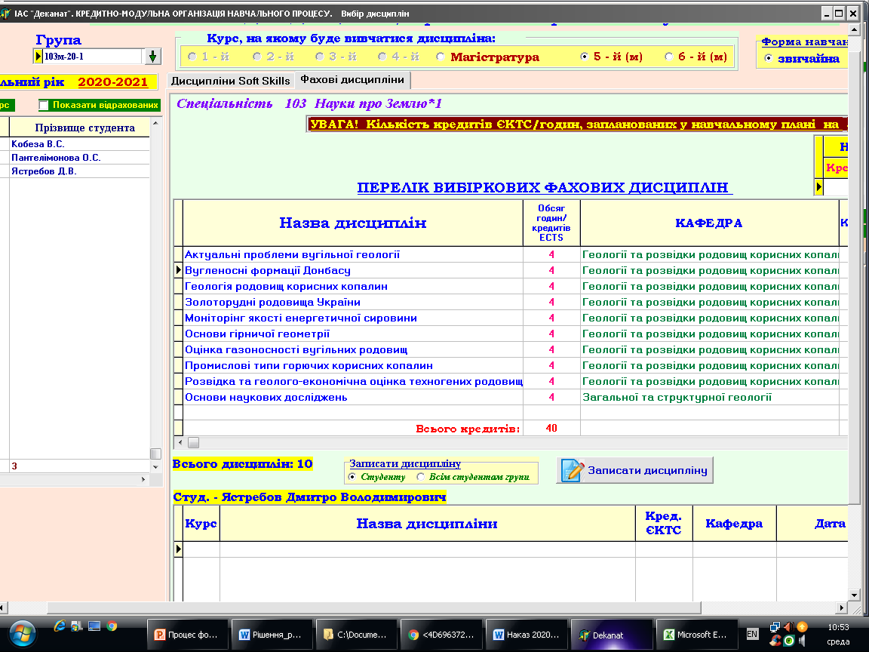
Обираємо дисципліну із переліку вибіркових фахових дисциплін, натискаємо «Записати дисципліну»
О-32

Slide 34
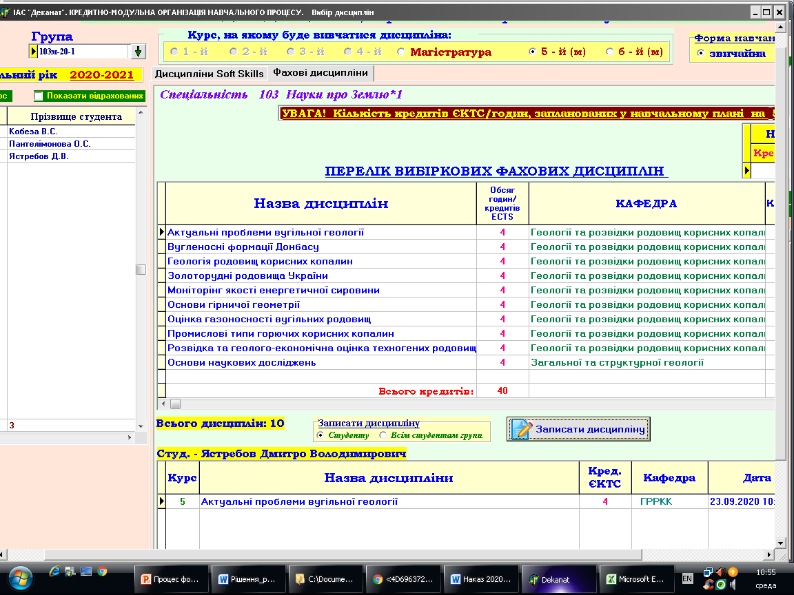
Дисципліна записується студенту, повторюємо операцію до необхідної кількості кредитів ЄКТС
О-33

Slide 35
Приклад обрання достатньої кількості кредитів ЄКТС
О-34

Slide 36
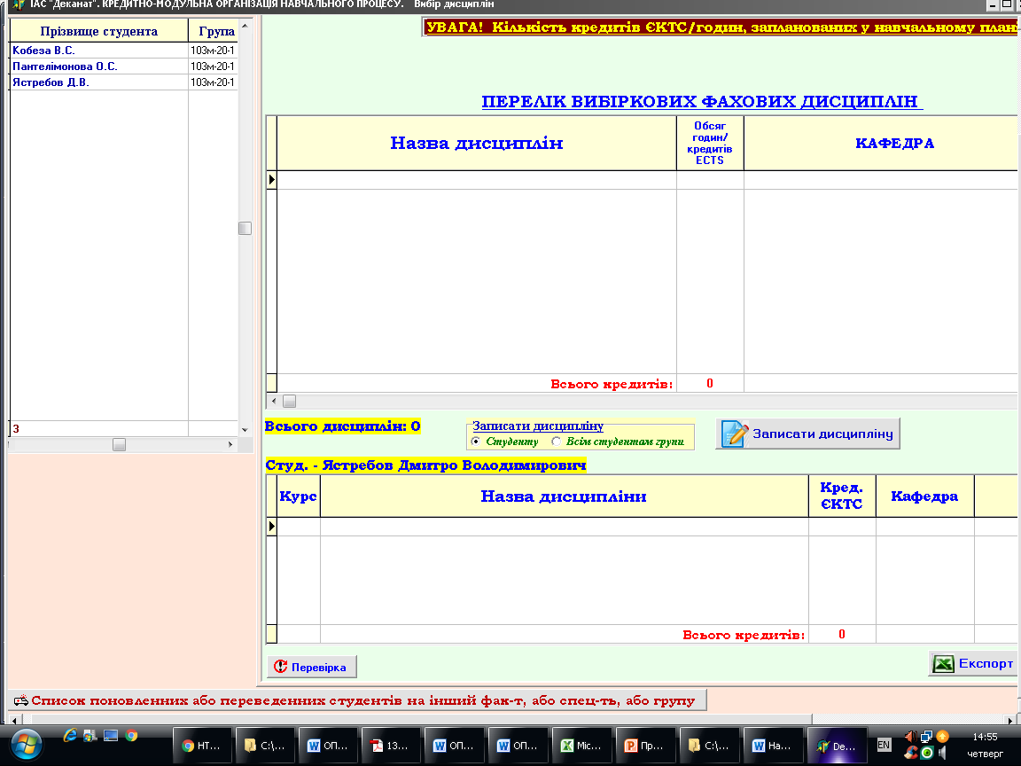
При натисканні на «Перевірка» можна отримати інформацію щодо обрання дисциплін (статистика)
О-35

Slide 37
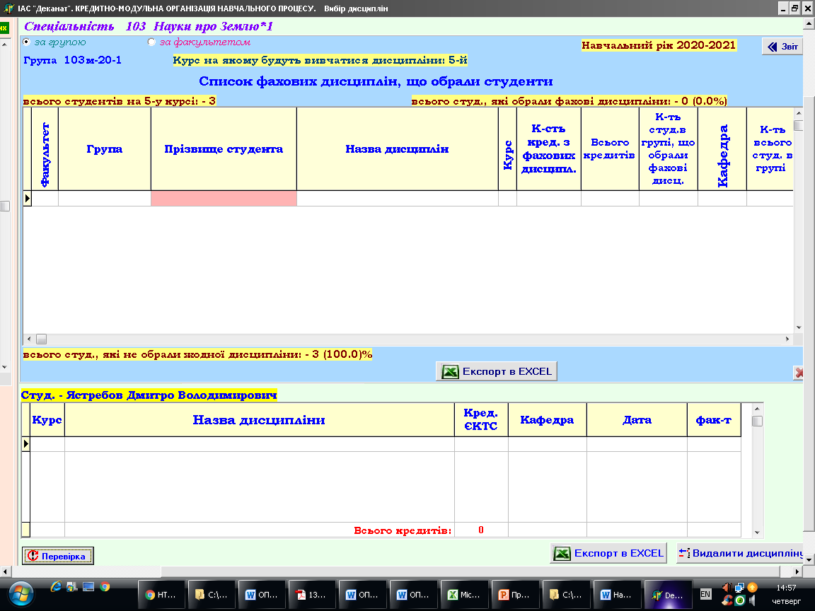
При натисканні на «експорт в EXCEL» можна отримати інформацію для друку
О-36

Slide 38
Хай Вам щастить!
Із запитаннями та побажаннями можна звертатися
до Навчально-методичного відділу (кімната 1/88) та за тел. 3-68.
О-37

